Slide 1

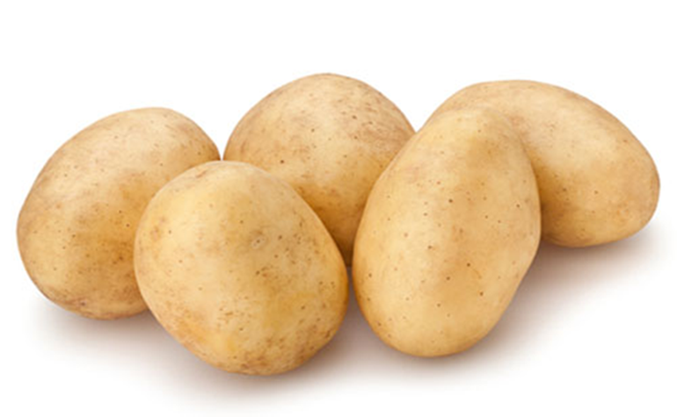
Ziemniaki,
zastosowanie ziemniaków w gastronomii

Slide 2
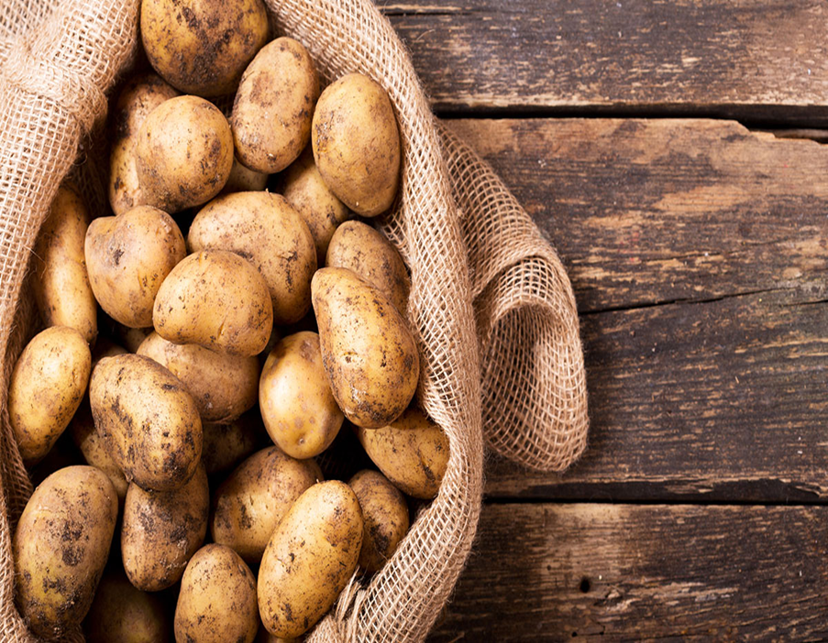
Ziemniaki , zastosowanie ziemniaków w gastronomii
Web Quest przeznaczony dla uczniów niesłyszących w ramach zajęć pracowni gastronomicznej klas I technikum gastronomicznego i szkoły zawodowej

Slide 3
Spis treści
Wprowadzenie
Zadania
Proces
Źródła
Ewaluacja
Konkluzja
Poradnik dla nauczyciela

Slide 4
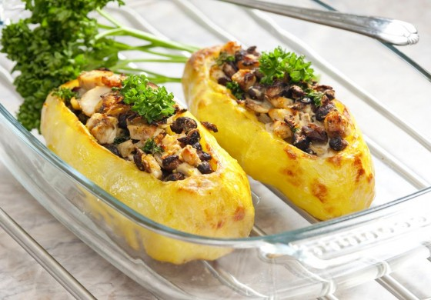
wprowadzenie
Witajcie młodzi kucharze !!!!
W jakiej postaci lubicie ziemniaki ?
W jakiej postaci i kiedy lubicie jeść ziemniaczki?
Czy warto jeść ziemniaki?
Czy znacie jakieś potrawy z ziemniaków?

Slide 5
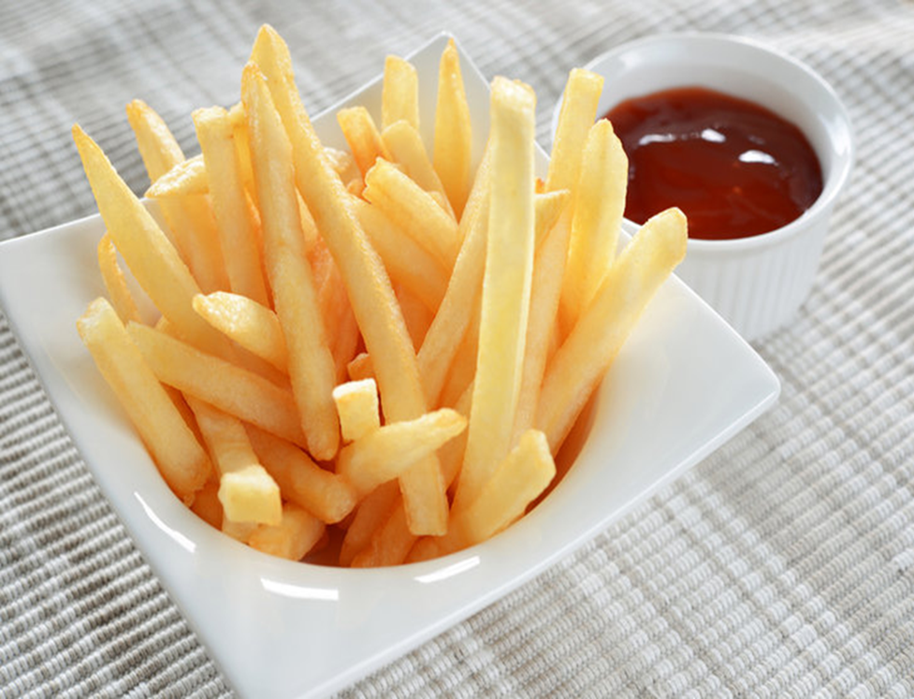
Wprowadzenie
Każdy z Was prawie codziennie spotyka się z ziemniakiem przy stole, podczas obiadu, kolacji lub podczas oglądania filmu.
W naszym kraju często i dużo zjadamy ziemniaków w różnej postaci; gotowane, pieczone, smażone,
Czy są osoby które nie lubią frytek lub chipsów?

Slide 6
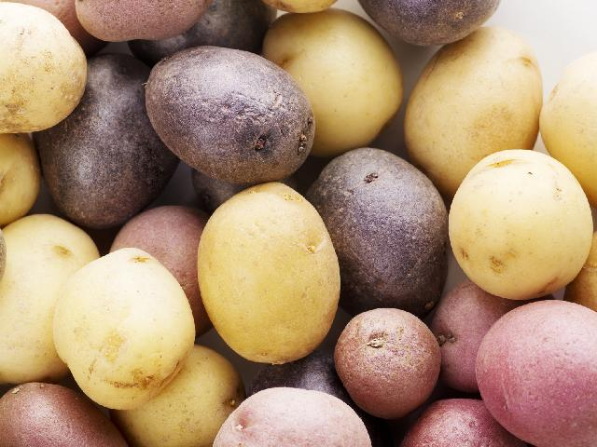
Zadanie
Wasze zadanie będzie składało się z dwóch części:
Części teoretycznej dotyczącej wykonania prezentacji w PowerPoint
na temat: „ Ziemniaki, zastosowanie ziemniaków w gastronomi”
Części praktycznej- polegającej na wykonaniu potraw z ziemniaków

Slide 7
Proces
Proces przygotowania pierwszej części zadania:
Zadanie to będziecie wykonywać w parach, Waszym celem będzie przygotowanie prezentacji multimedialnej.
Każda prezentacja ma zawierać:
Imię i nazwisko autorów prezentacji
Temat prezentacji

Slide 8
Proces
Najważniejsze zagadnienia dotyczące omawianego tematu:
Co to jest ziemniak i jaką ma budowę ?
Jakie są typy użytkowo- konsumpcyjne ziemniaków?
Opisz obróbkę wstępną ziemniaka.
Jakie jest asortyment potraw z ziemniaków (gotowanych, smażonych, pieczonych), opisz je ?
Przygotuj 5 receptur potraw z zastosowaniem ziemniaków.

Slide 9
Procesy
Proces przygotowania drugiej części zadania:
Zadanie to będziecie wykonywać w parach, Waszym celem będzie wybranie z prezentacji multimedialnej dwóch receptur na potrawy z ziemniaków i wykonanie ich w pracowni gastronomicznej.
W tym celu musicie:
  Wybrać 2 receptury z prezentacji
  Przygotować zapotrzebowanie na surowce na 3 porcje potrawy
  Przygotować niezbędny sprzęt do wykonania ćwiczenia
  Wykonać ćwiczenie zgodnie z zasadami HACCP
  Przeprowadzić prezentację i degustację potraw.

Slide 10
Źródła
http://kuchniabetti.blogspot.com/2014/08/o-ziemniakach-sow-kilka.html
https://polskiziemniak.pl/typy-kulinarne/
https://sciaga.pl/tekst/68484-69-obrobka_wstepna_i_cieplna_w_technologii_gastronomicznej
https://www.przepisy.pl/skladniki/warzywa/ziemniaki
https://sciaga.pl/tekst/68719-69-ogolne_wiadomosci_o_ziemniakach_charakterystyka_oraz_zastosowanie_w_gastronomii
https://polskiziemniak.pl/historia-ziemniaka/
https://bonavita.pl/wlasciwosci-i-zastosowanie-zamiennikow-tradycyjnego-ziemniaka
http://www.szkolarzem.pl/wp-content/uploads/2015/03/Ziemniaki.pdf

Slide 11
Ewaluacja części I teoretycznej
Liczba punktów | 1 p | 2 p | 3 p
Zawartość merytoryczna projektu | Temat potraktowany bardzo ogólnikowo, Nie wszystkie zagadnienia zostały poruszone | Praca napisana zgodnie z tematem, zostały wykorzystane linki w opracowaniu tematu, pojawiają się drobne błędy | Praca została napisana bardzo dobrze, uczniowie odnieśli się do proponowanych źródeł i dodali swoje. Wszystkie zagadnienie zostały bardzo dobrze opracowane
Estetyka wykonanego projektu | Projekt graficznie bardzo słaby, czcionka mało czytelna, brak zdjęć | Praca napisana wyraźnie, czytelnie, mało zdjęć, mało grafiki SmartArt | Praca napisana bardzo dobrze, czytelna zrozumiała, dużo zdjęć, ładne zastawanie grafiki Smart Art

Slide 12
Ewaluacja części II praktycznej
Liczba punktów | 1 p | 2 p | 3 p
Wykonanie ćwiczenia | Zostały przygotowane 2 potrawy, po 2 porcje, sprzęt potrzebny do realizacji ćwiczenie nie został przygotowany. w wykonaniu ćwiczenia pomagał nauczyciel | Przygotowane zostały 2 potrawy po 3 porcje, stanowisko pracy zostało przygotowane zgodnie z założeniami. Ćwiczenie było wykonane poprawnie, z niewielką pomocą nauczyciela, | Zostały wykonane 2 potrawy po 3 porcje. Stanowisko pracy, tempo pracy, organizacja była bardzo dobra. Wszystkie zasady HACCP były przestrzegane.
Ocena organoleptyczna, prezentacja ćwiczenia | Potrawa wyszła smaczna, słaba prezentacja potrawy | Potrawa smaczna prezentacja i omówienie potrawy zadawalające | Potrawa wyszła bardzo smaczna z ładna prezentacją

Slide 13
Ewaluacja - ocena
Ilość punktów | Ocena
0- 3 | Niedostateczny
4-5 | Dopuszczający
6-7 | Dostateczny
8-9 | Dobry
10-11 | Bardzo dobry
12 | Celujący

Slide 14
konkluzja
  Ziemniaki w naszym życiu są bardzo ważne i popularne . chętnie spożywane w różnej postaci kulinarnej.
  Dzięki Waszym prezentacją dowiedzieliście się:
Poznałeś budowę ziemniaka
Poznałeś wartość odżywczą i skład chemiczny ziemniaków
Dowiedziałeś się jakie są typu kulinarne ziemniaków
Poznaliście w jak wielu różnorodnych potrawach występuje ziemniak

Slide 15
konkluzja
Potrafisz przeprowadzić obróbkę wstępną ziemniaków
Poznałeś sposoby rozdrabniania ziemniaków
Dowiedziałeś się jak przygotować wybrane potrawy
Nauczyliście się współpracować w grupie
Dowiedziałeś się jak za pomocą internetu znajdować receptury i wykorzystywać je w domu oraz dalszej pracy zawodowej jako kucharz

Slide 16
Poradnik dla nauczyciela
Uczniowie najlepiej jeśli dobiorą się sami w grupy 2 osobowe. Należy zwrócić uwagę uczniom żeby przynajmniej jeden z nich miał odpowiedni program do wykonania prezentacji
Nauczyciel powinien dokładnie wyjaśnić temat zadania, na co uczniowie powinni zwrócić szczególną uwagę podczas pisania pracy. W części drugiej nauczyciel jest zobowiązany do przeprowadzenia krótkiego szkolenia bhp przed przystąpieniem do części praktycznej.

Slide 17
Poradnik dla nauczyciela
Nauczyciel powinien przedstawić plusy i minusy korzystania z internetu, zwrócić szczególną uwagę na ewentualne zagrożenia i niebezpieczeństwa wynikające z korzystania z sieci.
Podczas omawiania tematu nauczyciel może pomóc uczniom wspólnie stworzyć roboczy plan pracy. . W celu uniknięcia błędów merytorycznych uczniowie powinni wspierać się podręcznikiem przedmiotowym
Czas wykonania projektu powinien być dostosowany do możliwości uczniów. Część teoretyczna (około 2 tygodni), część praktyczna powinna odbyć się w pracowni gastronomicznej i nie przekraczać 3 godzin zegarowych

Slide 18

Poradnik dla nauczyciela
Dobrze było by rozpowszechnić przygotowane receptury np. na stronie internetowej szkoły w specjalnej zakładce, zaproszenie kolegów i koleżanki oraz dyrekcję i nauczycieli na wspólną degustacje wykonanych potraw.

Slide 19
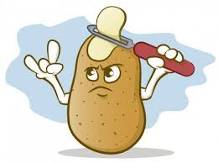
Powodzenia

Slide 20
Projekt „Innowacyjne narzędzia w edukacji zawodowej dla niesłyszących” korzysta z dofinansowania otrzymanego od Islandii, Liechtensteinu i Norwegii w ramach funduszy EOG.

